Slide 1


LAS LEYES MAS ABSURDAS DEL MUNDO
JOSE LUIS

Slide 2


Slide 3

25 leyes que parecen sacadas de la edad de piedra:
1. Si aparece una ballena muerta en las costas
británicas, la cabeza es del rey. Sin embargo, la cola
pertenece a la reina en el caso de que necesite los
huesos para su corsé.
2. En Bahrein, un doctor puede examinar los genitales de una mujer, pero tiene terminantemente prohibido mirar a ellos directamente durante el examen, y sólo puede ver su reflejo en un espejo.
3. En Londres es ilegal montar en un taxi si se tiene la peste.
4. En Vermont (Estados Unidos) , las mujeres necesitan un permiso firmado de sus maridos para usar dentadura postiza.

Slide 4
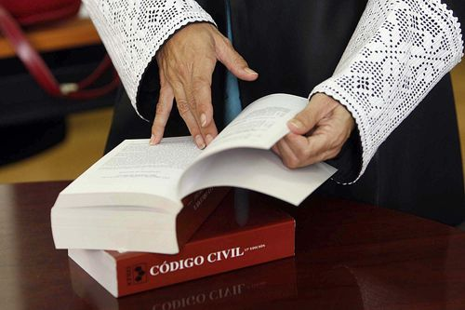

Slide 5
5. En la ciudad estadounidense de Boulder, Colorado, es ilegal matar un pájaro dentro de los límites de la ciudad, así como ser el dueño de una mascota (legalmente, los ciudadanos sólo son “supervisores” de éstas).
6. En la ciudad de York (Inglaterra), es legal asesinar a un escocés dentro de las antiguas murallas, pero sólo si él lleva un arco y flechas.
7. En Chester (Inglaterra), los galeses no pueden entrar a la ciudad antes de la salida del sol, y no pueden permanecer en ella una vez se ha puesto.

Slide 6


Slide 7


Slide 8
8. En Kentucky (EEUU), es ilegal llevar armas ocultas que excedan de los dos metros de largo.
9. En Florida (EEUU), las mujeres solteras que salten en paracaídas los domingos pueden ser encarceladas.
10. En el Reino Unido, un hombre que se siente obligado a orinar en público puede hacerlo siempre y cuando apunte hacia la rueda de su vehículo y mantenga su mano derecha apoyada en él.

Slide 9
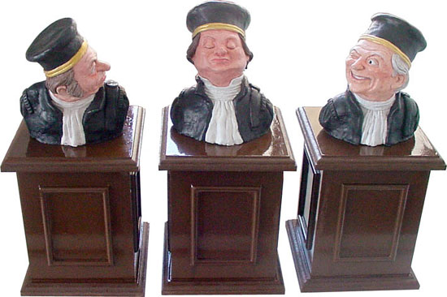

Slide 10
11. En El Salvador, los conductores ebrios pueden ser castigados con la muerte ante un pelotón de fusilamiento.
12. Está permitido pasear un rebaño de ovejas a lo largo del Puente de Londres sin tener que pagar peaje, lo mismo que ocurre con los gansos en Cheapside.
13. En el Reino Unido, los hombres menores de 14 deben practicar diariamente el tiro con arco.
14. En Indonesia, la masturbación está penada con la decapitación.

Slide 11
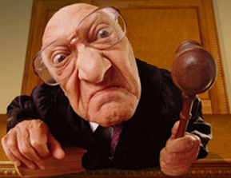

Slide 12
15. En Miami, es ilegal pasearse por la comisaría de Policía en monopatín.
16. En Lancashire (Inglaterra) , si un policía te para en la orilla del mar, está prohibido que incites a un perro a ladrar.
17. En el Reino Unido, una embarazada puede orinar donde quiera, incluso en un casco de policía.
18. Los barcos de la Armada Real Británica que entran al Puerto de Londres deben proporcionar un barril de ron a los encargados de la Torre de Londres.

Slide 13


Slide 14
19. En Ohio (EEUU), es ilegal tener un pez borracho.
20. En Alabama (EEUU) , es ilegal vendar los ojos a una persona mientras conduce su vehículo
21. En el Reino Unido, es ilegal no contarle al cobrador de impuestos lo que no quieres que sepa. Sin embargo, puedes ocultarle lo que no te importaría que supiese.
22. En Francia, es ilegal poner de nombre a un cerdo Napoleón.

Slide 15


Slide 16
23. En el Reino Unido, se considera un acto de traición poner al revés un sello de correos en el que aparece una imagen de la monarquía británica.
24. Es ilegal morir en el Parlamento británico.
25. Va contra la ley que un taxi transporte cadáveres o perros rabiosos en Londres.
Vamos que si un día os llega una notificación extraña que pensáis que es una broma, consultad primero la ley de vuestra ciudad, por si acaso.

Slide 17
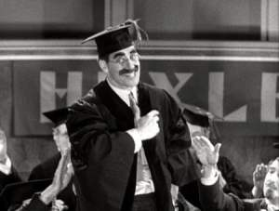
UN FUERTE ABRAZO
QUE TENGAS
UN BUEN DIA
JOSE LUIS

Slide 18




Accede a la sección que desees desde aquí:
PPS Exclusivos
Dedicatorias | Fechas Especiales | Graciosos | Historia y arte | Lugares | Musicales
Naturaleza y Ciencias | Política | Reflexión | Religiosos | Románticos | Salud
Si deseas recibir pps periódicamente en tu correo electrónico subscríbete aquí:

